Slide 1
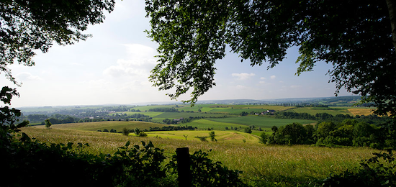
Het Limburgs als regionale taal Leonie Cornips (Meertens Instituut & Universiteit Maastricht)
Leerstoel “Taalcultuur in Limburg”
Levende Talen Limburgs
6 april 2019

Slide 2
Achtergrond Regionale Taal
Het Limburgs is sinds 1997 als streektaal en later als regionale taal erkend onder Deel II van het Europees Handvest voor Regionale Talen en Talen van Minderheden.
Languages covered by the European Charter of Regional or Minority Languages. http://www.coe.int/t/dg4/education/minlang/AboutCharter/LanguagesCovered.pdf.

Slide 3
Achtergrond Regionale Taal
In artikel 2.12 van de Wet kinderopvang en kwaliteitseisen peuterspeelzalen staat het volgende:
1. In een peuterspeelzaal wordt de Nederlandse taal als voertaal gebruikt. Daar waar naast de Nederlandse taal, de Friese taal of een streektaal in levend gebruik is, kan de Friese taal of de streektaal mede als voertaal worden gebruikt.
(Bron: http://wetten.overheid.nl/BWBR0017017/Hoofdstuk2/Afdeling2/geldigheidsdatum_06-10-2015 )

Slide 4
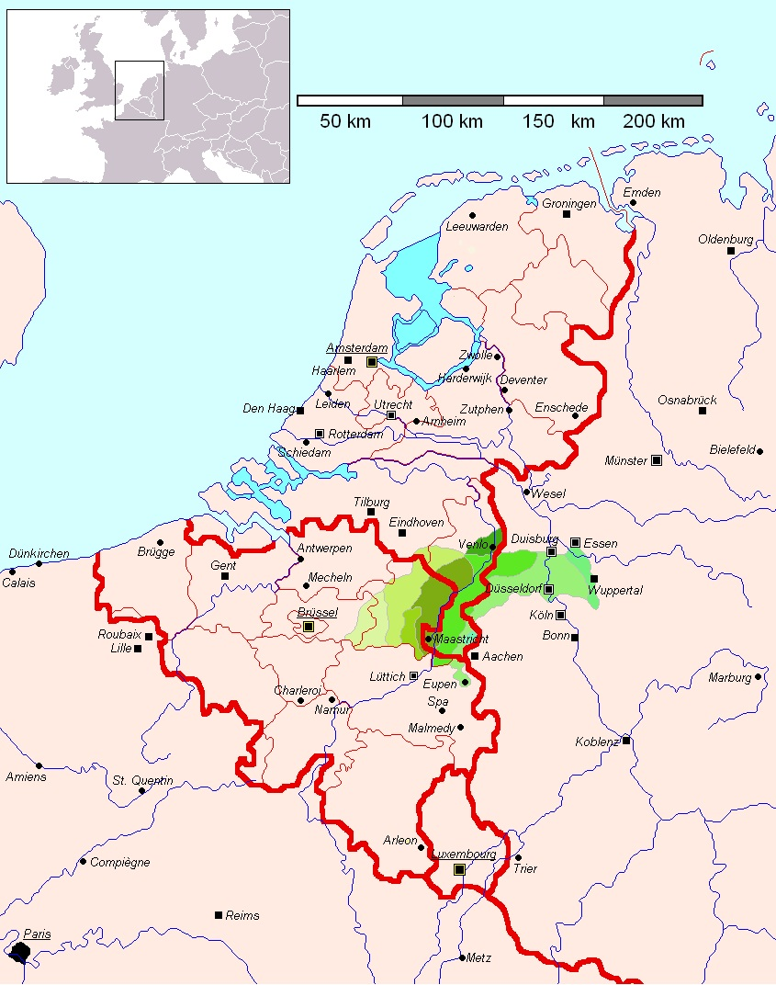
Het Limburgs: grensoverschrijdend
Van Venlo (NL) tot Düsseldorf (D), tot Aken (D) tot Maastricht (NL), tot Tienen (B) en weer terug naar Venlo (NL)

Slide 5
Het Limburgs: hoe klinkt het?
Limburgs-Heerlen

Slide 6
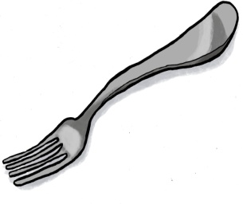
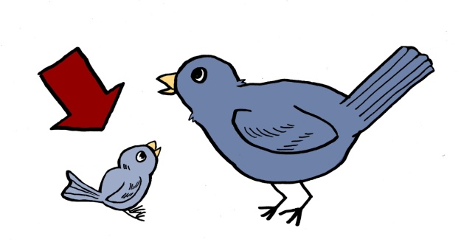
Lexicale verschillen
verschillen op basis van lexicon, morfologie, fonologie
/ʃʋɛ:ɣələ/
/vəʁʃɪt/ versjit veugelke
Notes:
LWT meet productieve woordenschat in het Limburgs.
Woorden gebaseerd op de Basiswoordenlijst Amsterdamse Kleuters (BAK) (Mulder, Timman, & Verhallen, 2009).
Woorden met een te complexe afbeeldbaarheid zijn verwijderd.
Woorden zijn ‘vertaald’ naar het Limburgs m.b.v. woordenwoorden en gecontroleerd door een native spreaker van het dialect uit Beek-Elsoo.
Testassistente Nadine heeft afbeeldingen gemaakt.
Pilot uitgevoerd, test aangepast waar nodig

Slide 7
Limburgs als regionale taal: structurele verschillen met Nederlands
Tooncontrast (Ramachers 2018):
Zeeve: 1e syllable stootoon ‘zeven’ (telwoord)
Zeeve: 1e syllable met valtoon ‘zeven’ (werkwoord)
s-meervoud: leraars, artikels
Diminutief: suffix –(ə)ke
Drie gendersysteem: M, V, O (onbepaald, bepaald lidwoord, bezittelijk voornaamwoord, vraagwoord, adjectief)
Vervoegende voegwoorden:
iech vraog ofs tiech ' t gedoon höbs 'Ik vraag of jij het gedaan hebt'
Het gebruik van reflexief als in Frans/Duits: Hij breekt zich het been, de stoel zit zich lekker
(Cornips 1994/2013, De Schutter and Hermans 2013:374)
Notes:
Differences in pitch contours are linguistically meaningful for distinguishing words

Slide 8
Is het Limburgs als regionale taal levend?
75% (900.000 mensen) spreekt Limburgs (Driessen 2006)
75% is opgegroeid met Limburgs (De Limburger 23 mei 2016)
60% zegt zijn/haar kind op te laten groeien met dialect (De Limburger 23 mei 2016)

Slide 9
Taalideologie: historie
Het Limburgs is cruciaal in de constructie van lokale en sociale identiteiten
Het Limburgs maakt iemand tot een tweetalige spreker

Slide 10
Taalideologie: Huidige ideeën over dialect
Evelyn Habets’s (Valkenburg) ingezonden brief in het Limburgs Dagblad (15 april 2015):
‘Engels, Frans, Duits, Spaans? Ja, dat is echt een verrijking. Maar als ik bijvoorbeeld sommige mensen op televisie zie die ondertiteld moeten worden vanwege hun dialect dan vind ik dat eerder ‘taalarmoede’. En als ik sommige kleuters hoor brabbelen, vind ik dat eerder zielig.’

Slide 11
Taalideologie: Huidige ideeën over dialect
Europees onderzoek
Een ouder (Morillo Morales 2017):
“Ons ouder kind weigert sinds de peuterspeelzaal Limburgs te spreken, ook al houden we thuis Limburgs aan. We blijven wel gewoon in Limburgs antwoorden, dan gaat het vanzelf wel over.”
Een moeder (persoonlijk telefoongesprek):
“Ik breng mijn kind Dialectsprekend naar de peuterspeelzaal en krijg het aan het eind van de dag voor altijd Nederlandssprekend terug.”

Slide 12
Limburgs zeer marginal in het onderwijs
http://www.limburgsedialecten.nl/limburgs.html#educatie
Onderwijs-Limburgs

Slide 13
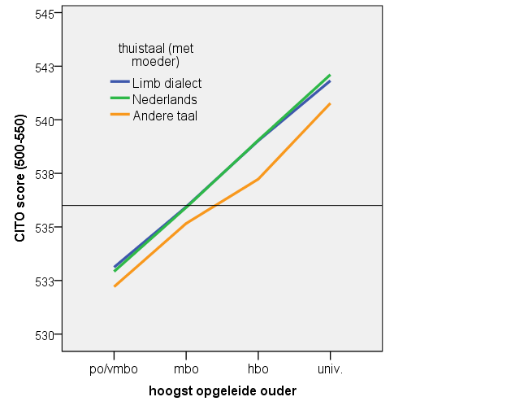
Nul samenhang: dialect en CITO-eindtoets
8.
Na correctie voor
Sociaal Milieu
is er nul samenhang:
dialectsprekers
doen in alle milieus
niet onder
voor ‘Hollanders’
Bij de CITO-toets.
Dialect speelt dus
geen rol
voor je onderwijskansen.

Slide 14
Is spreken van Limburgs nadelig op school?
Francot, Heuij, Blom, Bosma en Cornips (2017)
128 kinderen (midden-Limburg)
Tussen 5 en 8 jaar oud

Slide 15
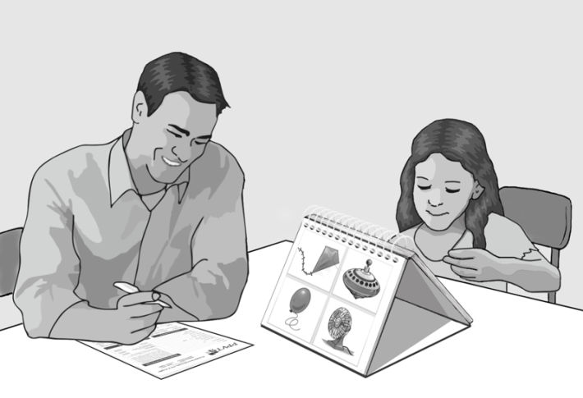
PPVT-III-NL (Dunn & Dunn, 1997)
Peabody Picture Vocabulary Test
Meet de receptieve kennis van de Nederlandse woordenschat
Het kind ziet telkens verschillende platen met 4 afbeeldingen. Het kind kiest de juiste afbeelding bij een mondeling aangeboden woord
‘Waar zie je…’
Notes:
Deze taak bestaat uit verschillende sets van twaalf woorden, waarbij de woorden per set steeds moeilijker worden. Wij hebben bij ieder kind dezelfde sets afgenomen, om zo gelijke data te krijgen, namelijk set 6 tot en met 10. In enkele gevallen, wanneer het kind jonger was dan 5.5 jaar, werd gestart met set 5.
PPVT (i.i.g. set 6 t/m 10). In een heel enkel geval(3/48) werd er gestart in set 5.

Slide 16
PPVT-III-NL
Francot et al. 2017: De Limburgse kinderen scoren (M = 106.34, SD = 10.56) boven het nationaal gemiddelde van 100 (SD = 15), t(124) = 6.72, p < .01.
 | N | M | SD | Range (Min – Max)
Age in years SESª PPVT-NL^{c} | 128 109 125 | 6.75 6.83 106.34 | 1.03 1.60 10.56 | 4.50 - 9.33 1 - 9 79 - 134

Slide 17
Romy Roumans 2018. Literacy in Limburgian bidialectal children: The effect of raising Limburgian children bilingually on their reading and writing abilities. Research MA, Radboud/Meertens Instituut
Geletterdheid van Limburgse basisschoolkinderen Welke relatie bestaat er tussen het spreken van een dialect en de lees- en schrijfvaardigheden binnen de Nederlandse taal van Limburgse kinderen in groep 4 en 8?

Slide 18
Aanleiding (Roumans 2018) Waarom spreekt u geen Limburgs tegen een Limburgssprekend kind?
“Ik heb Limburgs dialect wel eens afgeraden bij een leerling die op school bijna geen ABN sprak. In groep 3 krijg je dan de problemen: het kind ziet: book ipv boek; kind koppelt het teken oe aan de klank oo.”

Slide 19
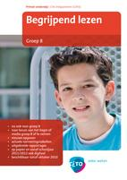
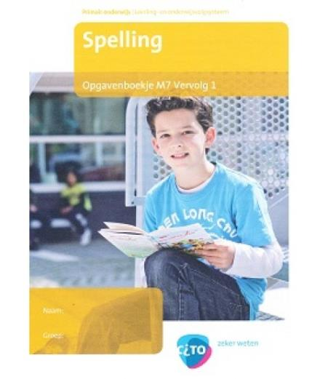
Methode (Roumans 2018)
Kinderen uit groep 4 en groep 8
2852 kinderen (OnderwijsMonitor Limburg)
283 kinderen van zes willekeurige Limburgse basisscholen.
CITO spelling en CITO
begrijpend lezen
Eentalige en tweetalige kinderen

Slide 20
Resultaten (Roumans 2018)
Tweetalige Limburgse kinderen (significant) spellen beter, uitgedrukt in een hogere CITO-score, dan hun eentalige klasgenootjes.
F(1, 272) = 7.529, p = .007, η2= .042
F(1, 1350) =11838.837, p < .001, η2=0.898
Geen (significant) verschil tussen de leesprestaties van tweetalige Limburgse kinderen en eentalige Limburgse kinderen.
F(1, 220) = .003, p = .954, η2= .00
F(1, 1310) = .327, p = .568, η2=0.001

